Slide 1
Проект: диспетчер задач
Выполнил: Муравьев Максим Алексеевич, Студент группы АСУб-24-1

Slide 2
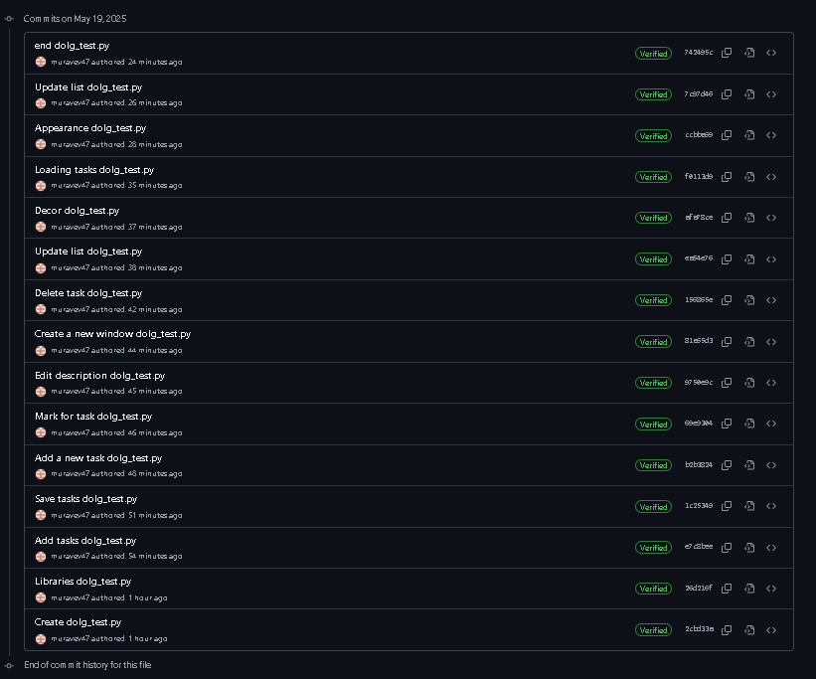
Цель проекта:
Целью этого проекта является создание простого и функционального инструмента для управления задачами, продемонстрировать базовые навыки программирования на Python.
Целевая аудитория: студенты, школьники, офисные работники, преподаватели.

Slide 3
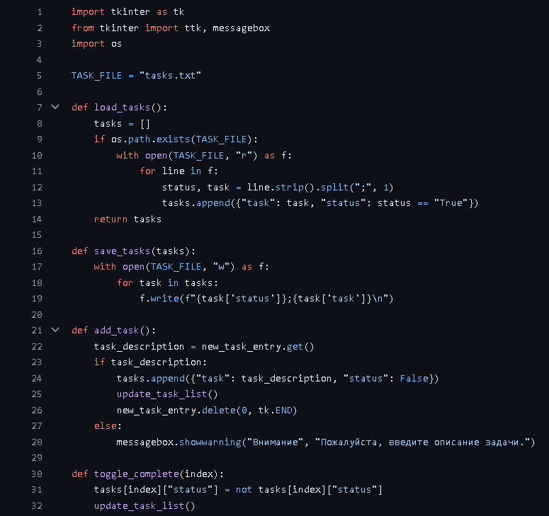
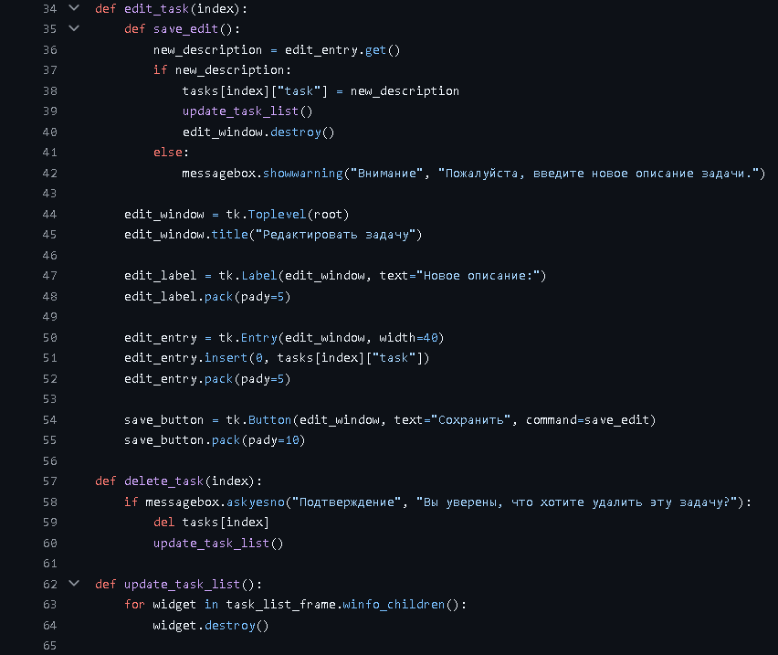
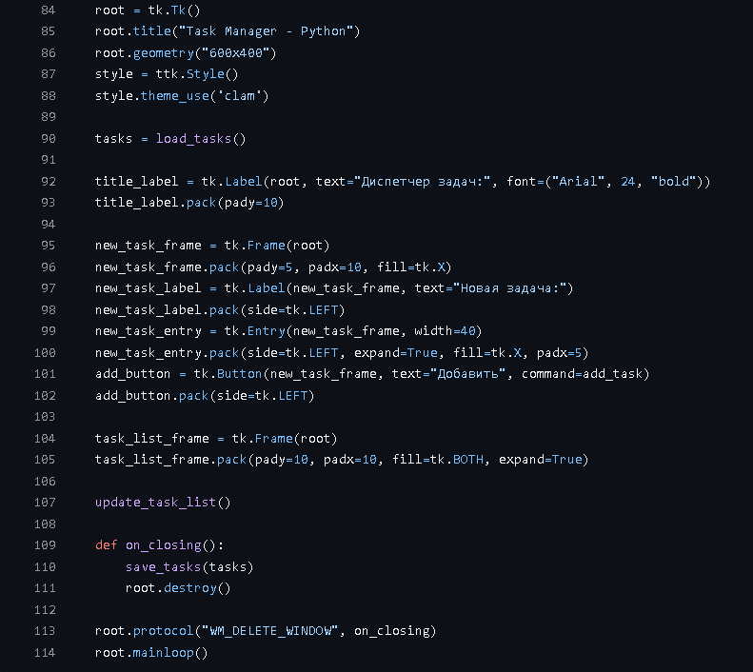
Реализация:
Данная разработка написана при помощи языка программирования: Python

Slide 4
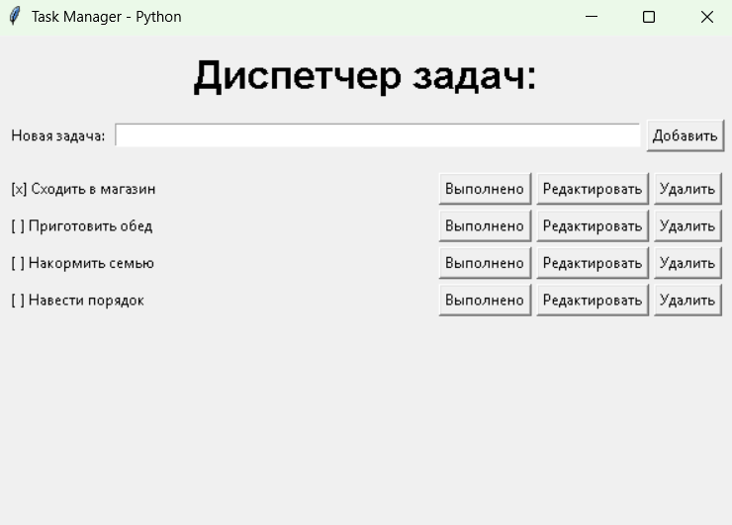
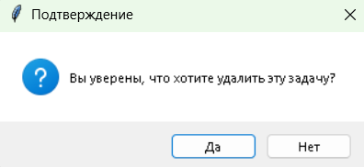
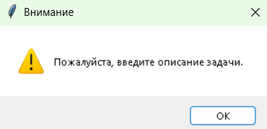
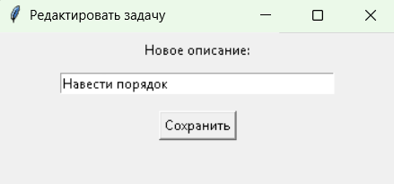

Slide 5
Продукт:
Добавление задач: создавайте и редактируйте задачи
Метки задач: задание выполнено/не выполнено
Простой интерфейс
Записи: добавляйте, удаляйте и редактируйте записи

Slide 6
Заключение
Данный проект «Диспетчер задач" предоставляет собой полноценный пример создания простого, но функционального TODO-менеджера на Python. Он демонстрирует как базовые концепции программирования, такие как работа с файлами, пользовательский ввод и структуры данных, так и принципы построения графического интерфейса пользователя с помощью библиотеки Tkinter.
Диспетчер задач служит отличной отправной точкой для начинающих разработчиков, желающих получить практический опыт работы с Python и GitHub. С помощью этого приложения, вы сможете всегда следить за самыми важными событиями.

Slide 7
Спасибо за внимание!
😃

